Slide 1
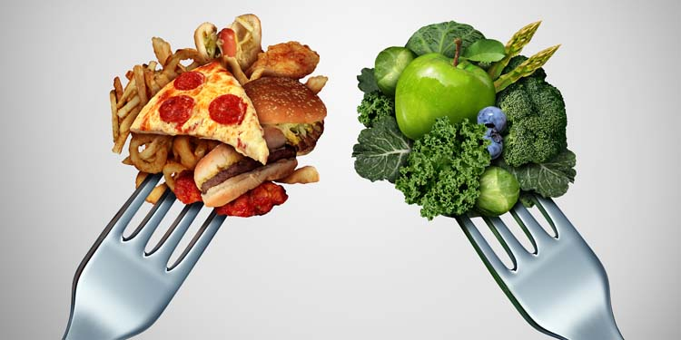
הכולסטרול הטוב, הרע והמכוער

Slide 2
אילו מזונות מכילים כולסטרול טוב?
אף מזון בעולם לא מכיל כולסטרול טוב
אבל גם אף מזון בעולם לא מכיל כולסטרול רע
בטבע יש רק סוג אחד של כולסטרול והוא לא הטוב ולא הרע

Slide 3
תפקידי הכולסטרול
חומר מוצא לוויטמין D (קרני השמש פוגעות בכולסטרול שבעור אשר עובר שינויים בכבד ובכליה והתוצר הסופי הוא ויטמין D)
חומר מוצא להורמוני המין (אסטרוגן, טסטוסטרון, פרוגסטרון)
חומר מוצא לקורטיזול (הורמון הסטרס) ולאלדוסטרון (הורמון שעוזר לווסת יתר לחץ דם). שני הורמונים שמיוצרים בבלוטת האדרנל (בלוטת יותרת הכליה הממוקמת מעל כל כליה) מכולסטרול
אחראי על וויסות תכונת הנוזליות של תאי הגוף. נותן קשיחות לממברנה
מרכיב מהותי במלחי המרה (חשובים לעיכול השומנים)
איתות בין תאים, העברת אותות עצביים, טרנספורט תוך תאי
מרכיב חשוב בציפוי המיאלין (החומר המבודד שעוטף את העצבים שלנו מורכב משומן מכולסטרול)

Slide 4
הכולסטרול והמוח
המוח מהווה 2% ממסת הגוף אך מכיל 25% מכלל הכולסטרול
הכולסטרול מהווה חמישית ממשקל המוח
הכולסטרול תומך בתפקוד המוח ובהתפתחותו
משתתף בבניית קרומי התא ותורם לגמישותם ואטימותם
יצירת סינפסות תלויה בזמינות של כולסטרול
מרכיב חיוני בציפוי המיאלין

Slide 5
הכולסטרול הוא מולקולה קריטית וחיונית לחיים!

Slide 6
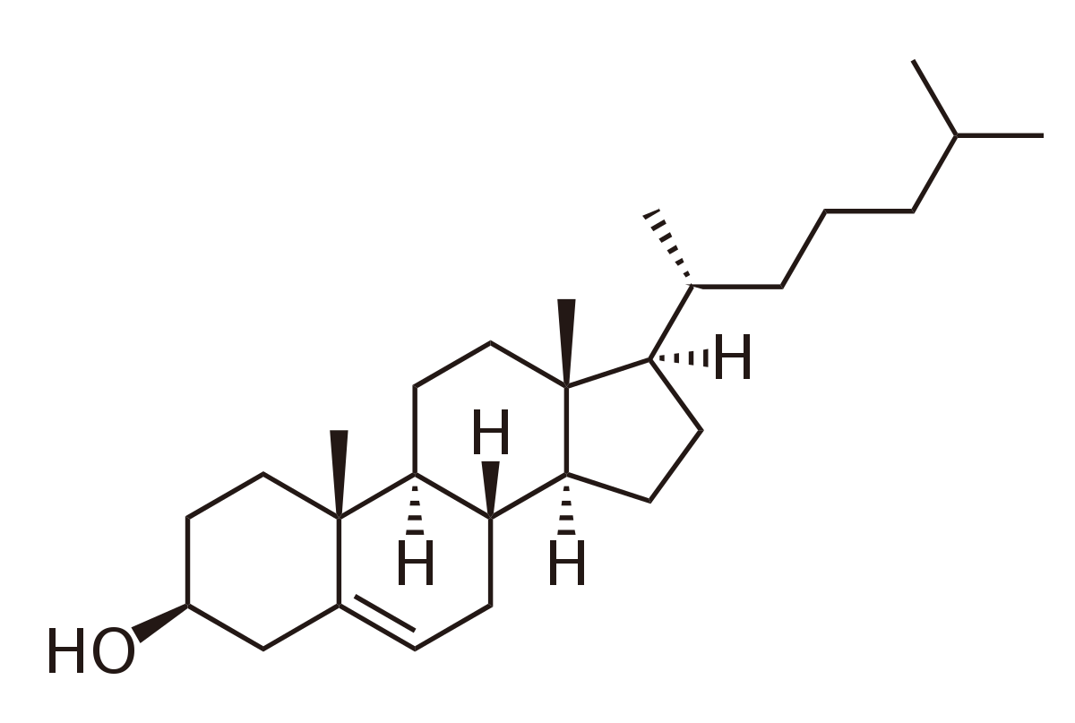
סוגי כולסטרול - סוג אחד בלבד של כולסטרול בטבע!

Slide 7
מהיכן מגיע הכולסטרול לגופינו?
כולסטרול אקסוגני
(מגיע מבחוץ)
כולסטרול אנדוגני
(יצור פנימי בגוף)
איברי הרבייה
שחלות ואשכים
בלוטת האדרנל
ליצירת הורמונים
דופן המעי
כבד
מייצר את רוב הכולסטרול
מזון מן החי
בשר, ביצים, מוצרי חלב, דגים

Slide 8

האם בדבש יש כולסטרול?
הדבש מיוצר מהצוף על-ידי הדבורה ולא מגוף הדבורה, לכן בדבש
אין כולסטרול!

Slide 9
מה ההבדל בין הכולסטרול המיוצר בדופן המעי לבין הכולסטרול המיוצר בכבד?
הכולסטרול שמיוצר בכבד מושפע ממשוב שלילי על-ידי הכולסטרול שמגיע מהמזון
הכולסטרול שמיוצר במעי לא מושפע כלל מהכולסטרול במזון!
יש אנשים שיש להם נטייה גנטית לייצר הרבה כולסטרול במעי ושום שינוי תזונתי לא ישפיע על כך! במקרים נדירים, אבל קיים!

Slide 10
איך הכולסטרול מהמזון מגיע לתאים בגוף?
בעיה: הכולסטרול מסיס שומן והדם הוא מימי!
מה הפתרון?

Slide 11
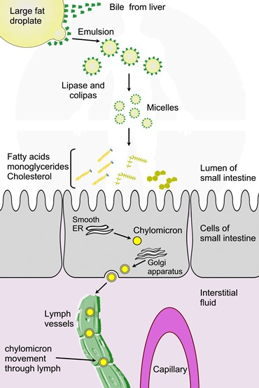
הכולסטרול שהגיע למעיים, מהמזון שאכלנו, חודר אל תוך תא דופן המעי ונכנס לתוך כדור שומן חלול שנקרא כילומיקרון.
הכולסטרול נארז, יחד עם טריגליצרידים, בכילומיקרון אשר נע ללימפה ומשם למחזור הדם ולכל תאי הגוף בעיקר לשרירים ולתאי השומן.

Slide 12
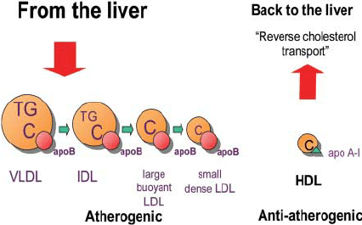
כאשר הכבד מייצר כולסטרול הוא נארז בכדור שומן חלול שנקרא LDL כדור השומן שמלא בכולסטרול עובר לזרם הדם ומספק כולסטרול לכל תאי הגוף. ואם לדייק אז...
הכבד מייצר VLDL כדור שומן שמכיל יחסית הרבה TG וכולסטרול
בזרם הדם, בנימים, ברקמת השומן, הלב ושרירי השלד מחכה ל VLDL אנזים. ה- VLDL מוסר חלק מה- TG לתאים השונים ושמו משתנה ל IDL
50% מה-IDL נקלטים חזרה לכבד ומה- 50% הנותרים עוד TG יוצאים לשימוש תאי הגוף ושמו משתנה ל LDL

Slide 13
מדוע ה- LDL זכה לשם המפוקפק – הכולסטרול הרע?
LDL נע בזרם הדם יחד עם חומרים רבים ושונים ביניהם גם רדיקלים חופשיים (מולקולות שחסר להן אלקטרון אחד להגיע לאיזון מקסימלי. הם גונבים אלקטרון למישהו אחר כדי להגיע לאיזון מקסימלי).
רדיקל חופשי שנע בזרם הדם פוגש LDL גונב לו אלקטרון וה-LDL הופך למחומצן.
מתברר שהנטייה של LDL מחומצן לשקוע בדפנות העורקים גדולה במאות אחוזים לעומת LDL שאינו מחומצן.

Slide 14
בגלל הנטייה של מיעוט קטן מהכולסטרול לשקוע בעורקים ולא להגיע ליעדו (רובו מגיע ליעדו) כולו זכה לשם המפוקפק:
הכולסטרול הרע

Slide 15
מה גורם ל- LDL לשקוע?
מחומצןLDL
נע בזרם הדםLDL
חדירה של
LDL
מחומצן לדופן העורק
ועיבוי הדופן על חשבון חלל העורק
בעורק מתחיל תהליך דלקתי ולכן ישנה הגעה של מקרופאג'ים אל העורק. הם בולעים את ה-LDL,
שוקעים ומעבים עוד יותר את הפלאק הטרשתי.

Slide 16
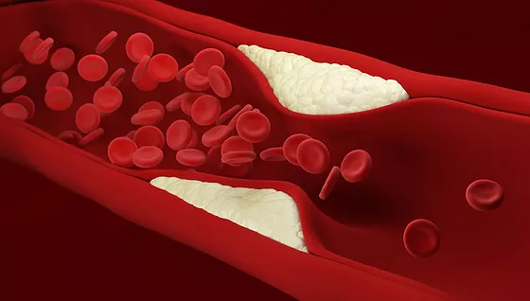
מחומצן בדופן העורק LDLשקיעת

Slide 17
מצב של התקף לב
בתמונה ניתן לראות שיש כבר 80% חסימה בעורק. העורק מאוד צר ואם יגיע קריש דם שלא יכול לעבור במקום זה, אז לא תהיה אספקת דם מאותו העורק. ואם זהו עורק שנועד לספק דם ללב, יהיה מצב של התקף לב.

Slide 18
מה הפתרון?
הכבד מייצר סוג נוסף של כדור שומן חלול שנקרא HDL
תפקידו – לסייר בכל הגוף, לחפש LDL ששקע ולהחזירו חזרה לכבד לפירוק
אפשר לכנות את ה-HDL "פקחי הניקיון של העורקים"

Slide 19
סיכום ביניים
ישנם שלושה כדורי שומן שמכילים כולסטרול ונעים בזרם הדם:
1. הכילומיקרון – הכולסטרול שהגיע במזון עובר לדופן המעי ונארז, יחד עם הטריגליצרידים, בכדור השומן שנקרא כילומיקרון.
2. LDL – כולסטרול שנוצר בכבד וכולסטרול שהגיע מהמעיים ולא נקלט בתאים. מגיע לכבד, ושם נארז בכדור השומן שנקרא LDL.
3. HDL – כדור שומן חלול וריק שנוצר בכבד. תפקידו לשוטט בגוף ולאסוף LDL ששקע בעורקים ולהחזירו לכבד לפירוק.

Slide 20
LDL ו-HDL הם שני כדורי שומן שמכילים כולסטרול. יש רק סוג אחד של כולסטרול בטבע, ולכן הם מכילים את אותו הכולסטרול בדיוק!
למה יש סוגי כולסטרול שונים בבדיקות הדם?
מכיוון שהמעטפת שעוטפת את כדור השומן היא שונה

Slide 21
מחקרים על כולסטרול ובריאות
האם הכולסטרול הוא האויב?

Slide 22
רמת כולסטרול כללית ויכולת קוגניטיבית
מחקר מ-2005 על כ-1900 גברים ונשים ללא דמנציה
בדקו מה הסיכוי לדמנציה בהתאם לרמת הכולסטרול
תוצאות המחקר: ככל שרמת הכולסטרול הייתה גבוהה יותר, היו תוצאות טובות יותר במדדי הרהיטות המילולית והיכולת הקוגניטיבית.
כולסטרול נמוך יותר היה מקושר להתדרדרות או תוצאות פחות טובות במבחני הרהיטות, קשב וריכוז והיכולת הקוגניטיבית.
כולסטרול מגן על המוח!

Slide 23
כולסטרול ואלצהיימר
1998 – בניתוח שלאחר המוות ניתחו את תכולת הנוזל המוחי ב-30 אנשים שנפטרו מאלצהיימר, בהשוואה ל–30 אנשים שנפטרו באותו הגיל ללא אלצהיימר (מסיבות אחרות).
תוצאות המחקר: כמות השומנים ובמיוחד הכולסטרול היו נמוכים במידה משמעותית בקבוצת האלצהיימר לעומת קבוצת הביקורת.
מחסור בכולסטרול במוח מגדיל סיכון לאלצהיימר!

Slide 24
רמת ה-LDL ותפקודי זיכרון בקרב קשישים ללא שיטיון (דמנציה)
תוצאות המחקר (2008): רמות כולסטרול גבוהות יותר הביאו לכישורי זיכרון טובים יותר

Slide 25
כולסטרול והסיכון לפרקינסון - 2006
מעקב אחר 6465 אנשים בגיל 55 ומעלה. המעקב נמשך 9 שנים במהלכן השוו את רמות הכולסטרול בין מקרי הפרקינסון שהתגלו לבין אלו שלא פיתחו פרקינסון.
תוצאות המחקר
רמות גבוהות של כולסטרול בדם נמצאו קשורות לירידה מובהקת בסיכון למחלת הפרקינסון.
מחקר נוסף מ-2007 מצא כי בחולי פרקינסון רמות כולסטרול נמוכות משמעותית לעומת קבוצת הביקורת.
לאלו עם רמות LDL הנמוכות ביותר היה סיכון מוגבר ב-120% לפרקינסון לעומת אלו עם הרמות הגבוהות ביותר.

Slide 26
כולסטרול ומחלות לב
לא מצאו קשר בין רמות כולסטרול לבין הסיכון לתחלואה ותמותה ממחלות לב

Slide 27
חשוב לציין כי ממחקרים נוספים עולים ממצאים אחרים
אולם, רוב רובם של המחקרים מראים את הקשר בין כולסטרול גבוה לבין מחלות כפי שהוצגו

Slide 28
תהליך יצירת הפלאק הטרשתי בעורקים
על מעטפת ה-LDL יש כמה חלבונים. אחד החלבונים נקרא apo B. הוא רגיש יותר לחמצון. נגנב ממנו אלקטרון, ולכן הוא מזוהה כגוף זר על ידי מערכת החיסון.
מקרופאג'ים של מערכת החיסון בולעים LDL מחומצן ששקע בעורק, לאחר שהם בלעו כמות גדולה של LDL מחומצן, הם נקראים תאי קצף. תאי קצף שמצטברים בתוך דופן העורק, הם אלו שגורמים להיצרות העורקים שמחמירה מיום ליום.
הבעיה היא בעצם לא בקיומו של ה-LDL ולא בכמותו. הבעיה היא שחלקו מחומצן, ולכן הוא שוקע בכלי הדם.
משום כך, המטרה העיקרית היא למנוע את חמצון ה-LDL.

Slide 29
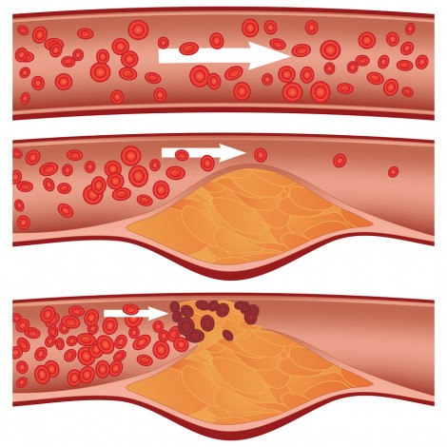
תהליך יצירת הפלאק הטרשתי

Slide 30
כיצד למנוע את חמצון ה-LDL?
לא לעשן. עישון מכיל המון רדיקלים חופשיים שהם שודדי אלקטרונים. אדם שמעשן מגדיל את הסיכון למחלות לב במאות אחוזים לעומת אדם שאינו מעשן.
לא לאכול מזון תעשייתי, במיוחד עתיר בסוכר. למה?
כאשר רמת הסוכר בדם עולה חלק מהגלוקוז נצמד לחלבון (תהליך גליקציה). מתברר שחלבון שנצמד אליו גלוקוז הופך להיות רגיש הרבה יותר לגניבת אלקטרון. אם רמת הסוכר בדם עולה ישנו סיכון גדול יותר להיצמדות גלוקוז לחלבון apo B אשר יחומצן וישקע בדפנות כלי הדם ויוביל למחלות לב.
תזונה עשירה בפירות, ירקות, נבטים ועלים ירוקים.
מקור לנוגדי חמצון שיקטינו את חמצון הכולסטרול ואת מחלות הלב.
שמירה על רמת סוכר תקינה. לסוכרתיים הסיכון לאירוע לבבי הוא פי 3!
פעילות גופנית – מאזנת רמות סוכר
שלווה ורוגע – כשאין שלווה ורוגע אנו מכלים נוגדי חמצון.

Slide 31
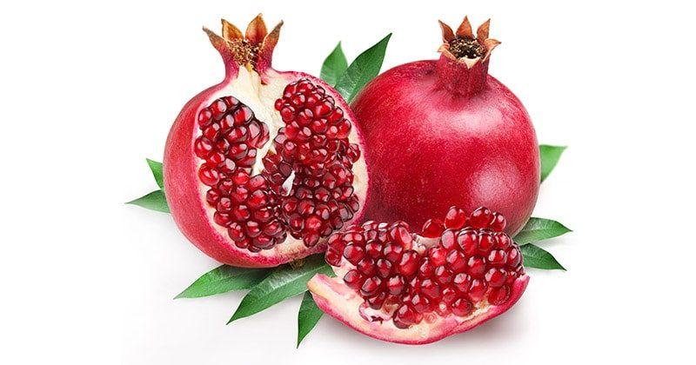
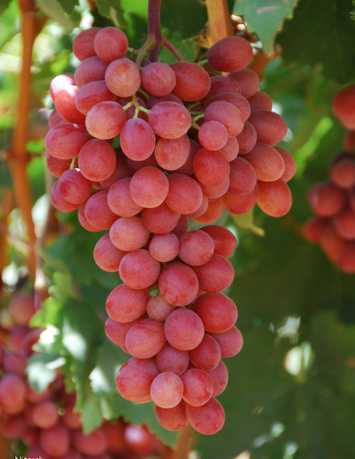
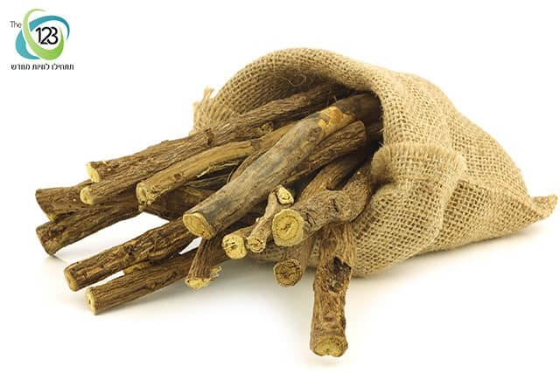
מזונות מסוימים בריכוז גבוה שנמצאו בהם נוגדי חמצון היודעים לנטרל דווקא את הרדיקלים החופשיים שגונבים את האלקטרון לכולסטרול
רימון/ מיץ רימון
קליפות ענבים אדומים/ יין אדום
תמצית שורש הליקוריץ

Slide 32
האם יש מזונות שמעלים LDL?
שומן טרנס
ביצים – לחלק מהאנשים מעלה ולחלק לא!
CRFA – cholesterol raising fatty acid חומצות שומן אשר גורמות לכבד לייצר יותר כולסטרול.
במוצרי חלב יש הכי הרבה CRFA

Slide 33
איזה מזון יודע לעכב ספיגת כולסטרול?
שיבולת שועל - מפחיתה את ספיגת הכולסטרול מהמעיים אל מחזור הדם. עשירה בסיבים מסיסים, בעיקר מסוג בטא גלוקן.
פיטו-סטרולים – מולקולות מהצומח דמויות כולסטרול
הורידו רמות LDL תחרות עם הכולסטרול על הספיגה מהמעיים אל מחזור הדם. המנגנון העיקרי הוא בהפחתת הספיגה מהמעיים אל הדם
מקורות לפיטו–סטרולים:
טחינה, פיסטוקים, אגוזים
גרעיני דלעת
שקדים, אגוזי מקדמיה
שוקולד
אבוקדו
שמנים צמחיים בעיקר שמן זית ושמן אבוקדו
ויטמין E

Slide 34
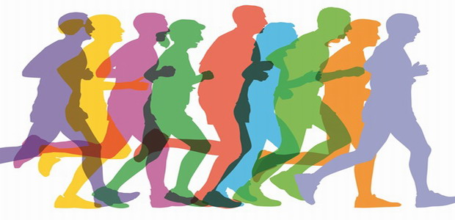
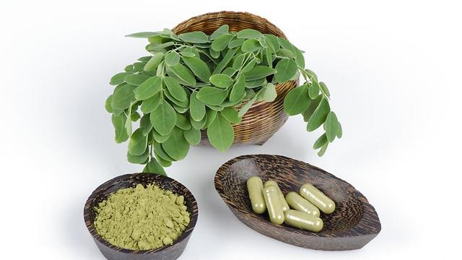
ובאופן טבעי...
פעילות גופנית
תזונה טבעית בלבד, עתירת ירקות, פירות, נבטים ירוקים עם מעט מאוד שומנים רווים
צמצום כמעט לחלוטין של מזון מן החי- טבעונות או כמעט טבעונות
ירידה במשקל
תזונה קטוגנית
נבט חיטה (ויטמין E)
שיבולת שועל
מורינגה
אלוורה
שום שחור
ועוד עשרות רבות של מזונות

Slide 35

תודה רבה על ההקשבה

